Slide 1
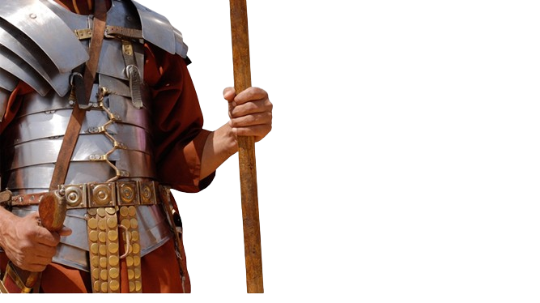
BATALHA ESPIRITUAL
VENCENDO A
7
AFLIÇÃO E OBSESSÃO

Slide 2
O QUE SÃO AFLIÇÃO DEMONÍACA E OBSESSÃO DEMONÍACA?
Aflição demoníaca são ataques espirituais a servos consagrados de Deus, visando perturbá-los ou desanimá-los.
Obsessão demoníaca é uma fixação gerada por forças espirituais malignas, fazendo com que alguns crentes pensem mais no diabo do que em Deus.

Slide 3
O QUE A BÍBLIA DIZ SOBRE A AFLIÇÃO DEMONÍACA?
“Pois não queremos, irmãos, que ignoreis a tribulação que nos sobreveio na Ásia, pois que fomos sobremaneira oprimidos acima das nossas forças, de modo tal que até da vida desesperamos” (2 Co 1.8).
“Pelo que quisemos ir ter convosco, pelo menos eu, Paulo, não somente uma vez, mas duas, e Satanás nos impediu” (1 Ts 2.18).

Slide 4
O QUE A BÍBLIA DIZ SOBRE A AFLIÇÃO DEMONÍACA?
“Sede sóbrios, vigiai. O vosso adversário, o diabo, anda em derredor, rugindo como leão, e procurando a quem possa tragar; ao qual resisti firmes na fé, sabendo que os mesmos sofrimentos estão-se cumprindo entre os vossos irmãos no mundo” (1 Pe 5.8,9).

Slide 5
O QUE A BÍBLIA DIZ SOBRE A AFLIÇÃO DEMONÍACA?
“Não temas o que hás de padecer. Eis que o diabo está para lançar alguns de vós na prisão, para que sejais provados, e tereis uma tribulação de dez dias. Sê fiel até a morte, e dar-te-ei a coroa da vida” (Ap 2.10).

Slide 6
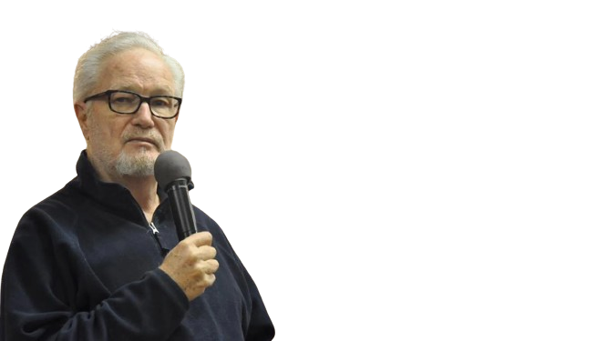
“O vencedor é aquele que nunca desiste da luta. Se nós persistirmos até o fim, o diabo desistirá. Se ele souber que não desistiremos, acabará desanimando. Essa arma, a persistência, é a que melhor convence o diabo de que ele pode desistir. Infelizmente, muitos crentes entregam os pontos a poucos metros da vitória final” (Dean Sherman).

Slide 7
DEUS NOS DARÁ VITÓRIA SOBRE AS AFLIÇÕES!
Embora as aflições sejam uma realidade, elas são passageiras. Temos a vitória assegurada, em nome de Jesus!
“E o Deus de toda a graça, que em Cristo vos chamou à sua eterna glória, depois de haverdes sofrido por um pouco, ele mesmo vos há de aperfeiçoar, confirmar e fortalecer. A ele seja o domínio para todo o sempre. Amém” (1 Pe 5.10,11).

Slide 8
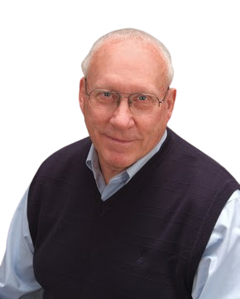
“Por causa da cruz, Satanás é um inimigo derrotado, sem qualquer autoridade sobre aqueles que pertencem a Cristo. Afirmar a verdade da vitória de Cristo e da derrota de Satanás é o primeiro passo no combate eficaz contra as tentativas do inimigo no sentido de intimidar-nos e perturbar-nos” (Neil T. Anderson).

Slide 9
DEUS USARÁ AS AFLIÇÕES PARA O NOSSO BEM!
“Os dardos inflamados do Maligno – lançados com um objetivo destrutivo, mas detidos pelo escudo da fé – podem gerar um efeito oposto àquele por ele desejado” (Russell Shedd).
“E, para que me não exaltasse demais pela excelência das revelações, foi-me dado um espinho na carne, a saber, um mensageiro de Satanás, para me esbofetear, a fim de que eu não me exulte demais. Acerca do qual três vezes roguei ao Senhor que o afastasse de mim; e ele me disse: A minha graça de basta, porque o meu poder se aperfeiçoa na fraqueza” (2 Co 12.7-9).

Slide 10
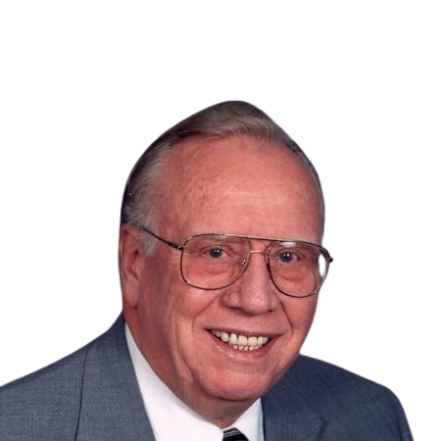
“Você pode ser ameaçado por intimidações, provocações e até por nuvens mortíferas, mas é invencível quando faz a vontade de Deus à maneira de Deus. Jesus Cristo enfraqueceu o nosso inimigo. O máximo que Satanás pode fazer é rugir. O cristão não deve temer os seus rugidos, porque Satanás foi vencido pelo Senhor Jesus Cristo. Só Cristo é digno de ser reverenciado e temido pelos crentes” (Mark I. Bubeck).

Slide 11
O QUE A BÍBLIA DIZ SOBRE A OBSESSÃO DEMONÍACA?
“Eis que não dormitará nem dormirá aquele que guarda a Israel” (Sl 121.4).
“Tu conservarás em paz aquele cuja mente está firme em ti; porque ele confia em ti” (Is 26.3).
“O meu povo habitará em moradas de paz, em moradas bem seguras e em lugares quietos de descanso” (Is 32.18).

Slide 12
O QUE A BÍBLIA DIZ SOBRE A OBSESSÃO DEMONÍACA?
“Eu, eu sou aquele que vos consola; quem, pois, és tu, para teres medo de um homem, que é mortal, ou do filho do homem, que se tornará como feno; e te esqueces do Senhor, o teu Criador, que estendeu os céus e fundou a terra, e temes continuamente o dia todo por causa do furor do opressor, quando se prepara para destruir? Onde está o furor do opressor?” (Is 51.12,13).

Slide 13
O QUE A BÍBLIA DIZ SOBRE A OBSESSÃO DEMONÍACA?
“Eis que vos dei autoridade para pisar serpentes e escorpiões, e sobre todo o poder do inimigo, e nada vos fará dano algum” (Lc 10.19).
“Digo-vos, amigos meus: Não temais os que matam o corpo e depois disso nada mais podem fazer. Mas eu vos mostrarei a quem é que deveis temer; temei aquele que, depois de matar, tem poder para lançar no inferno; sim, vos digo, a esse temei” (Lc 12.4,5).

Slide 14
“Quando os crentes consideram seu conflito contra Satanás, são dois os extremos que devem ser cuidadosamente evitados. O primeiro extremo é a tendência de ignorar esse inimigo e tratá-lo com leviandade. O outro extremo é a preocupação exagerada com Satanás e seu reino. É da estratégia do diabo tornar-nos mais cônscios dele e do seu reino do que do nosso Pai celestial, do Senhor Jesus Cristo e do Espírito Santo” (Mark I. Bubeck).

Slide 15
NÃO DÊ IMPORTÂNCIA DEMASIADA AO DIABO!
Devemos tomar cuidado a fim de não permitir que uma fixação pelo mundo das trevas exalte mais o lado sombrio da vida cristã do que a celebração da soberania de Deus.
“Quanto ao mais, irmãos, tudo o que é verdadeiro, tudo o que é honesto, tudo o que é justo, tudo o que é puro, tudo o que é amável, tudo o que é de boa fama, se há alguma virtude e se há algum louvor, nisso pensai” (Fp 4.8).

Slide 16
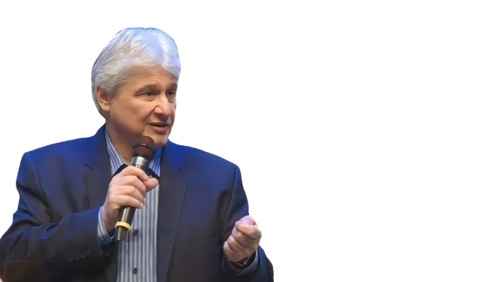
“As consequências de alguém não se apropriar pela fé das promessas de Deus para a sua segurança são o derrotismo e uma visão espiritual neurótica. Pessoas assim sentem-se derrotadas, veem demônios em tudo e se sentem atormentadas por eles o tempo todo” (Paschoal Piragine Jr).

Slide 17
MANTENHA O SEU FOCO NAS COISAS DE DEUS!
Temos Deus ao nosso lado, e os anjos a nosso favor. Jesus tem nos prometido a sua proteção. Não há o que temer.
“Respondeu ele: Não temas; porque os que estão conosco são mais do que os que estão com eles” (2 Re 6.16).

Slide 18
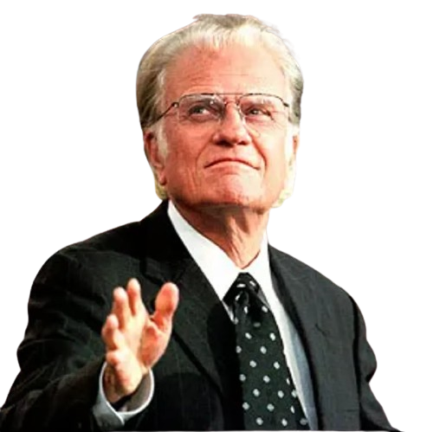
“Não devemos ficar tão ocupados contando demônios a ponto de esquecermos os santos anjos. Não há dúvida de que nos defrontamos com uma gigantesca máquina de guerra. Mas estamos circundados por uma milícia celeste tão poderosa que não devemos temer a batalha. A luta é do Senhor” (Billy Graham).

Slide 19
“Graças, porém, a Deus que em Cristo sempre nos conduz em triunfo” (2 Co 2.14).
PRÓXIMO ESTUDO:
8) COMO VENCEMOS SATANÁS

